Slide 1
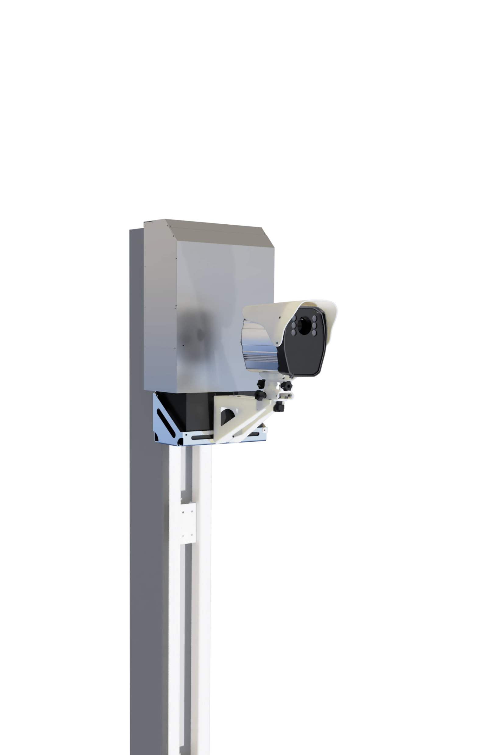

ООО «Инком»
Монтажный комплект HWK
Предназначен для установки комплексов фотовидеофиксации с автономным и стационарным питанием
2023 год

Slide 2







Применение монтажного комплекта HWK
Предназначен для автоматизации монтажа КФВФ с автономным и стационарным источником питания
Конструкция
Функциональные особенности
Стационарная направляющая с механизмом подъёма АКБ и КФВФ
Простота обслуживания КФВФ
Обеспечивает возможность установки КФВФ и АКБ одним оператором без применения автовышки и необходимости согласования работ
Закрепляется на столбах в местах установки КФВФ, устанавливается в верхней части столба, что обеспечивает вандалозащищённость системы
Обеспечивает оперативное перемещение и снижает затраты
Переносная направляющая
Для смены места размещения КФВФ требуется минимальное количество персонала и техники
Стыкуется со стационарной направляющей и служит для спуска и подъёма КФВФ и АКБ (при автономном питании)
Скорость и безопасность
Высокая скорость ввода в эксплуатацию и обеспечение безопасности оборудования и сотрудников при эксплуатации

Slide 3
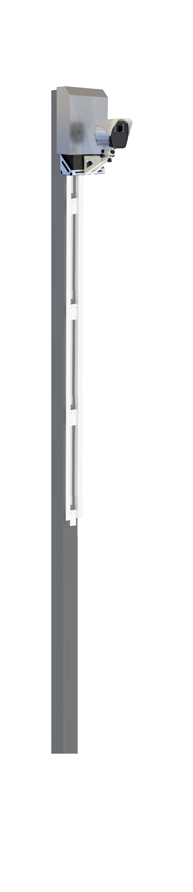

Как это работает
01
Оператор стыкует переносную направляющую со стационарной направляющей установленной на опоре
02
При помощи дистанционного пульта управления механизм подъёма КФВФ и АКБ отпускается вверх/вниз, оператор устанавливает либо снимает КФВФ и АКБ (при наличии)
03
После завершения работ оператор снимает переносную направляющую
обслуживающий специалист
Простота и удобство работы с Монтажным комплектом HWK экономит время и затраты при обслуживании КФВФ. Совместим с различными КФВФ.

Slide 4






Свяжитесь с нами
по вопросам приобретения
оборудования для безопасных дорог
+7 (8172) 50-56-40
https://www.incom-sr.ru
info@incom-sr.ru
г. Вологда, ул. Мальцева, д. 52, оф. 321

